Slide 1
Mechanika a molekulová fyzika
Termodynamika
Doc. RNDr. Petr Sládek, CSc.
Pedagogická fakulta
Masarykova Univerzita
Poříčí 7, 603 00 Brno
Pro potřeby přednášky zpracováno s využitím www.studopory.vsb.cz materialy html_files

Slide 2
Vnitřní energie termodynamické soustavy, práce a teplo
Každé látkové těleso má energii, která souvisí s jeho vnitřní částicovou strukturou. Tuto energii nazýváme vnitřní energií tělesa (soustavy).
Částice látky (molekuly, atomy, ionty) konají neustálý a neuspořádaný pohyb (posuvný, otáčivý, kmitavý).
Celková kinetická energie všech neuspořádaně se pohybujících částic látky je jednou složkou vnitřní energie tělesa (soustavy).
Částice látky na sebe navzájem působí silami, a mají proto potenciální energii.
Celková potenciální energie všech částic závisející na jejich vzájemné poloze je další složkou vnitřní energie tělesa (soustavy).
Dalšími složkami jsou zejména potenciální a kinetická energie kmitajících atomů, ze kterých se skládají molekuly, a vnitřní energie atomů (energie elektronů v elektronovém obalu, energie jádra atomu atd.)

Slide 3
Vnitřní energie termodynamické soustavy, práce a teplo
Vnitřní energii U tělesa (soustavy) budeme tedy definovat jako součet celkové kinetické energie neuspořádaně se pohybujících částic tělesa a celkové potenciální energie vzájemné polohy těchto částic.
Děje, při nichž se mění vnitřní energie tělesa, lze rozdělit do tří skupin:
děje, při kterých se mění vnitřní energie konáním práce
Například při tření dvou těles, při stlačení plynu v tepelně izolované nádobě, při zahřívání kapaliny prudkým mícháním, při ohýbání drátu, při nepružném nárazu tělesa na podložku.
děje, při nichž nastává změna vnitřní energie tepelnou výměnou
Zahřívání, ochlazování.
děje, při kterých se vnitřní energie mění oběma způsoby.
Jestliže děj bude probíhat v izolované soustavě, zůstává součet kinetické, potenciální a vnitřní energie těles konstantní.

Slide 4
Vnitřní energie termodynamické soustavy, práce a teplo
Vztah mezi veličinami A′, ΔU a Q vyjadřuje první termodynamický zákon (1.VT):
Vnitřní energie U je tak zvanou stavovou funkcí. To znamená, že její změna dU závisí po proběhnutí určité změny stavu soustavy (děje) jen na hodnotách stavových veličin v počátečním a konečném stavu soustavy (na začátku a na konci děje) a nezávisí na druhu stavové změny (děje), tj. je úplný (totální) diferenciál. Teplo a práce nejsou stavové funkce a jejich diferenciály nejsou v obecném případě úplné.
Přírůstek vnitřní energie soustavy ΔU se rovná součtu práce A′ vykonané okolními tělesy působícími na soustavu silami a tepla Q odevzdaného okolními tělesy soustavě.
ΔU = A′ +Q dU = δA′ + δQ

Slide 5
Vnitřní energie termodynamické soustavy, práce a teplo
Vztah mezi veličinami A′, ΔU a Q vyjadřuje první termodynamický zákon (1.VT):
Pokud nebude dodáno žádné teplo Q, po jisté době se vnitřní energie U vyčerpá.
Není možné sestrojit stroj, který by trvale anebo po jistou dobu vykonával práci, aniž by se měnila jeho energie nebo energie jeho okolí.
Perpetuum mobile 1. druhu δA = δQ - dU

Slide 6
Vnitřní energie termodynamické soustavy, práce a teplo
Jestliže konáním práce nebo tepelnou výměnou soustava přijímá energii, považujeme práci vykonanou okolními tělesy za kladnou veličinu A´ > 0 (práce konaná soustavou je A < 0 , tj. soustava práci spotřebovává) a teplo přijaté soustavou rovněž za kladné Q > 0 .
Jestliže soustava konáním práce nebo tepelnou výměnou odevzdává energii okolním tělesům, je A´ < 0, A > 0,Q < 0 .
Změna vnitřní energie soustavy je kladná ΔU > 0 , jestliže se vnitřní energie soustavy zvětšila. V opačném případě je změna vnitřní energie záporná ΔU < 0.

Slide 7
Ideální plyn, stavová rovnice
Ideální plyn. Vlastnosti molekul plynu v tomto modelu jsou:
Rozměry molekul jsou ve srovnání se střední vzdáleností molekul od sebe zanedbatelně malé (tj. zanedbáváme vlastní objem molekul).
Molekuly nepůsobí na sebe navzájem přitažlivými silami (zanedbáváme síly interakce mezi molekulami plynu).
Vzájemné srážky molekul a srážky molekul se stěnami nádoby jsou dokonale pružné (při srážkách platí ZZH a ZZE).
Protože doba trvání srážky molekul je ve srovnání se střední dobou volného pohybu molekul zanedbatelná, pohybuje se v určitém okamžiku převážná část molekul rovnoměrným přímočarým pohybem.
Pohyb molekul je dokonale neuspořádaný (tj. všechny směry pohybu molekuly jsou stejně pravděpodobné).
Při dostatečně vysokých teplotách a nízkých tlacích se skutečné plyny svými vlastnostmi přibližují vlastnostem modelu ideálního plynu.

Slide 8
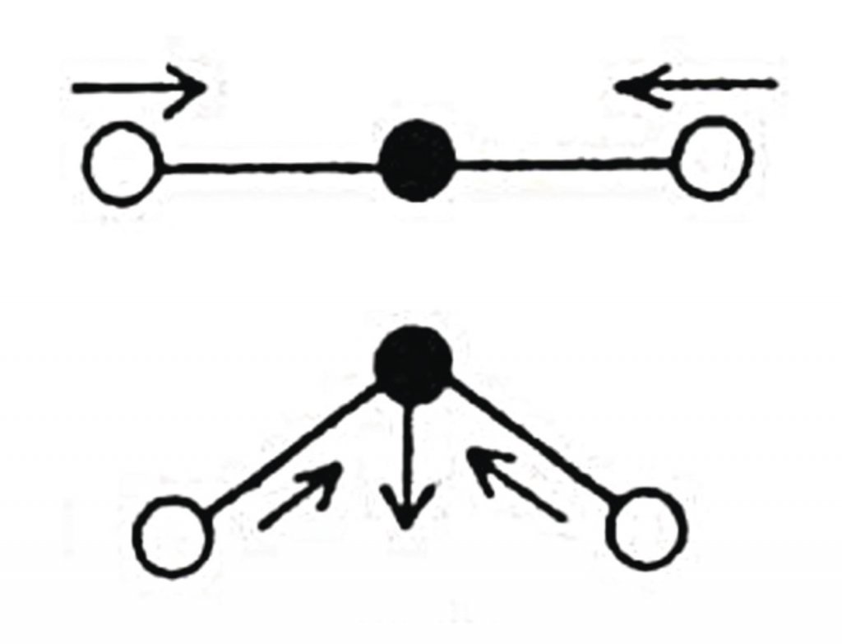
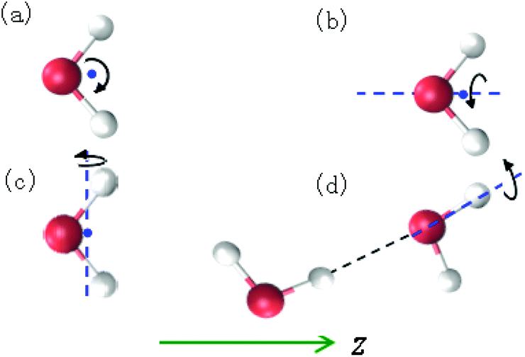
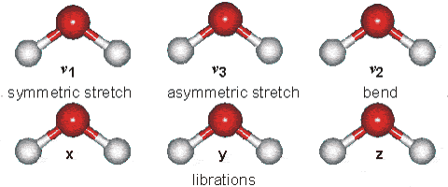
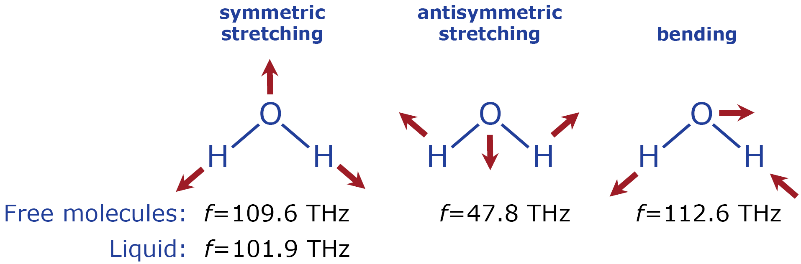
Ideální plyn, stavová rovnice
Molekuly ideálního plynu nepůsobí na sebe navzájem silami, je potenciální energie soustavy molekul ideálního plynu nulová.
Vnitřní energie ideálního plynu
s jednoatomovými molekulami se rovná součtu kinetických energií jeho molekul pohybujících se neuspořádaným posuvným pohybem,
- s víceatomovými molekulami pak kromě toho zahrnuje kinetickou energii rotačního a kmitavého pohybu těchto molekul.).

Slide 9
Ideální plyn, stavová rovnice
Molekuly plynu nemají v určitém okamžiku stejnou rychlost.
Vzájemnými srážkami molekul se neustále mění velikost a směr jejich rychlosti.
Velikosti rychlosti molekul jsou v intervalu od nulových až po velmi velké (teoreticky nekonečně velké).
Četnost velikostí rychlosti však v soustavě molekul plynu není stejná,
odpovídají určitému statistickému rozdělení.
Chování velkého počtu částic se vyšetřuje metodami matematické statistiky.

Slide 10
Ideální plyn, stavová rovnice
Pro popis rozdělení molekul ideálního plynu podle rychlostí se zavádí rozdělovací funkce f(v).
Hodnoty této funkce pro danou rychlost v jsou relativní počty molekul, jejichž rychlosti jsou z diferenciálně malého intervalu rychlostí (v,v + dv), což se dá zapsat vztahem
kde N je celkový počet molekul plynu v soustavě a dN je počet molekul s rychlostmi v intervalu (v,v + dv)

Slide 11
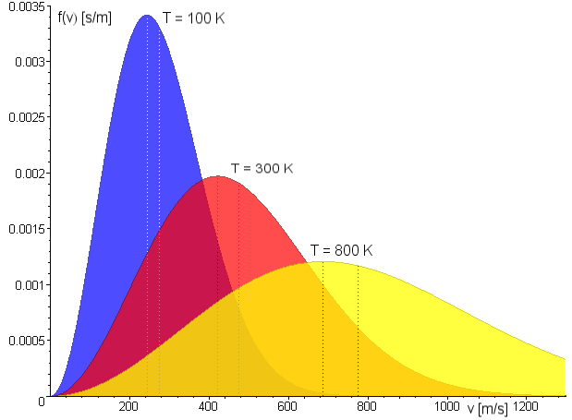
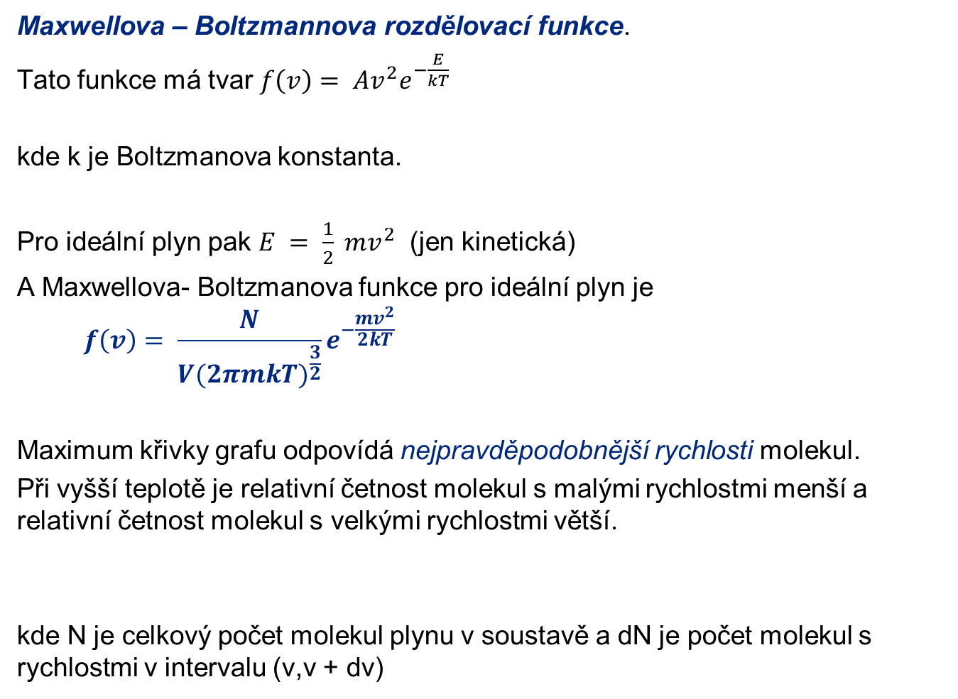
Ideální plyn, stavová rovnice
Maxwellova – Boltzmannova rozdělovací funkce.
Tato funkce má tvar $f\left(v\right)= Av^{2}e^{−\frac{E}{kT}}$
kde k je Boltzmanova konstanta.
Pro ideální plyn pak $E = \frac{1}{2} mv^{2}$ (jen kinetická)
A Maxwellova- Boltzmanova funkce pro ideální plyn je
    $$f\left(v\right)= \frac{N}{V{(2πmkT)}^{\frac{3}{2}}}e^{−\frac{mv^{2}}{2kT}}$$
Maximum křivky grafu odpovídá nejpravděpodobnější rychlosti molekul.
Při vyšší teplotě je relativní četnost molekul s malými rychlostmi menší a relativní četnost molekul s velkými rychlostmi větší.
kde N je celkový počet molekul plynu v soustavě a dN je počet molekul s rychlostmi v intervalu (v,v + dv)

Slide 12
Ideální plyn, stavová rovnice
Největší význam má veličina, která se nazývá střední
kvadratická rychlost v_{k}.
Střední kvadratická rychlost je rychlost, se kterou by se pohybovaly všechny molekuly plynu v soustavě, aby celková kinetická energie byla stejná jako kinetická energie soustavy molekul, které se pohybují rychlostmi podle daného rozdělení rychlostí.
kde m₀ je hmotnost molekuly plynu a k = 1,38 ×10⁻²³ J.K⁻¹ je Boltzmanova konstanta.
Střední kvadratická rychlost se s rostoucí teplotou zvětšuje.

Slide 13


Ideální plyn, stavová rovnice
Střední kinetická energie E_{k0} , kterou má molekula ideálního plynu pohybující se posuvným pohybem je $Ek0 = \frac{1}{2} mv^{2}$
Pro střední kinetickou energii pak
Střední kinetická energie neuspořádaného posuvného pohybu molekul ideálního plynu je přímo úměrná termodynamické teplotě plynu.
$$Ek0 = \frac{3}{2} kT$$

Slide 14

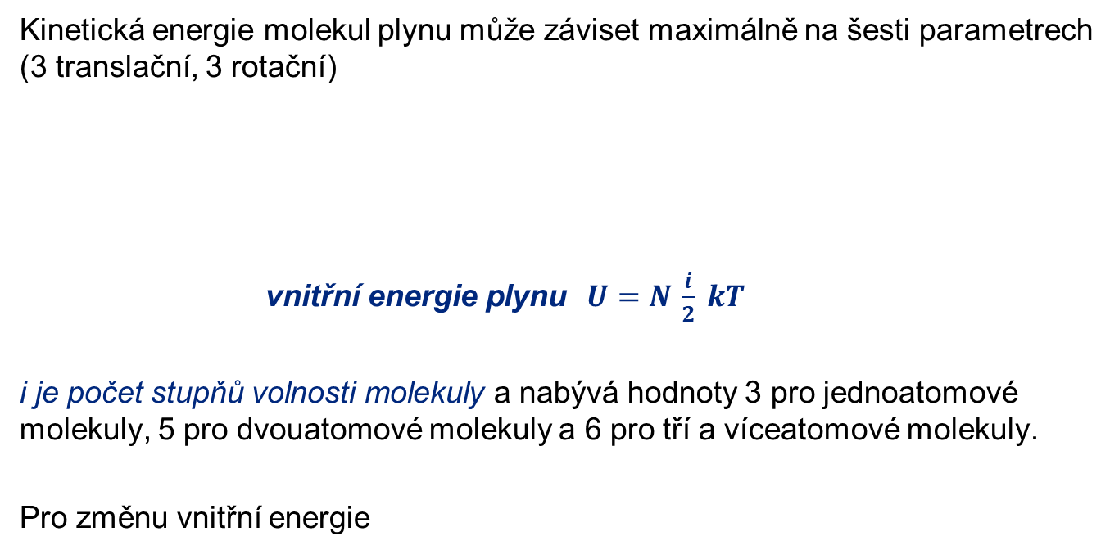
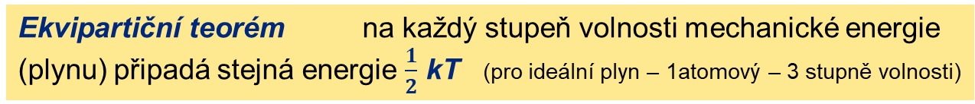
Ideální plyn, stavová rovnice
Kinetická energie molekul plynu může záviset maximálně na šesti parametrech (3 translační, 3 rotační)
vnitřní energie plynu$U=N \frac{i}{2} kT$
i je počet stupňů volnosti molekuly a nabývá hodnoty 3 pro jednoatomové molekuly, 5 pro dvouatomové molekuly a 6 pro tří a víceatomové molekuly.
Pro změnu vnitřní energie
Ekvipartiční teorém na každý stupeň volnosti mechanické energie (plynu) připadá stejná energie $\frac{1}{2}$ kT (pro ideální plyn – 1atomový – 3 stupně volnosti)

Slide 15




Ideální plyn, stavová rovnice
.
Tlak plynu p vysvětlujeme z hlediska molekulové fyziky současnými nárazy molekul plynu na stěny nádoby (dále krychle), ve které je plyn uzavřen.
Molekuly, které dopadají na stěnu se pohybují neuspořádaně, a proto jejich počet i jejich rychlosti se neustále mění fluktuace tlaku.
Odchylky jsou velmi malé a skutečný tlak lze ztotožnit s jeho střední hodnotou p_{s} = p.
Každá molekula, která se od plochy o obsahu S pružně odrazí, změní svojí hybnost
Za dobu τ dopadne na 1 stěnu krychle molekul. Kde N_{v} = N/V .
Velikost celkové změny hybnosti všech molekul, které se za dobu τ odrazí od plochy o obsahu S je .
Při velkém počtu dopadajících molekul se nárazy jeví tak, jako by na plochu o obsahu S působila po
dobu τ stálá síla o velikosti . Druhou mocninu rychlosti musíme nahradit aritmetickým průměrem druhých mocnin rychlostí všech molekul, tj. druhou mocninou střední kvadratické rychlosti.
Základní rovnice pro tlak ideálního plynu
$$p = \frac{1}{3}\frac{N}{V}m_{0}v_{k}^{2}$$

Slide 16
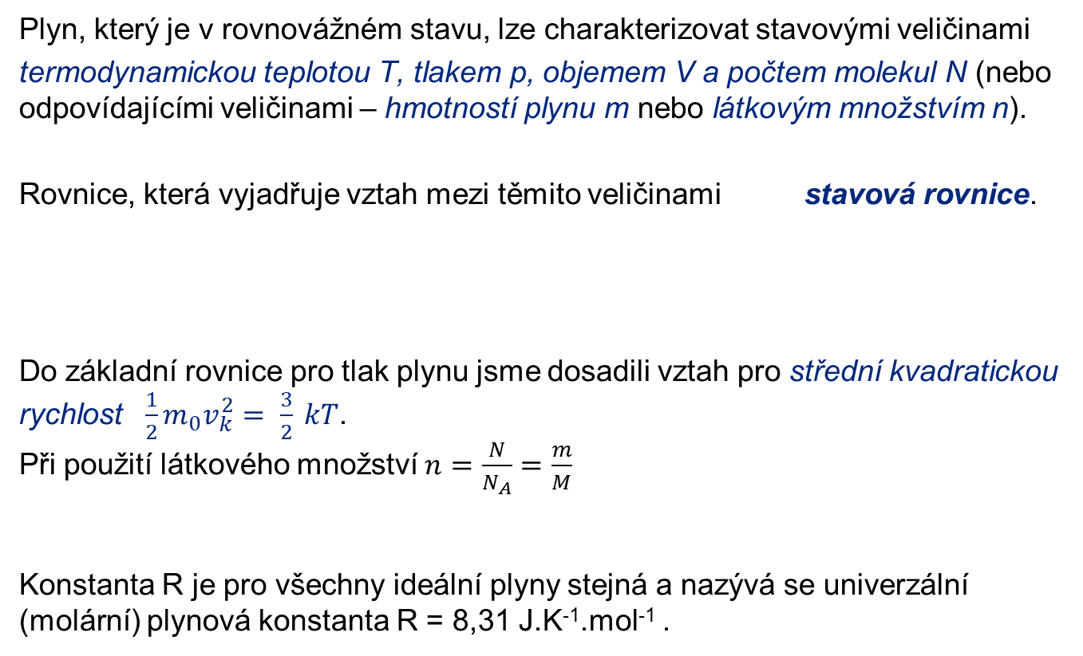
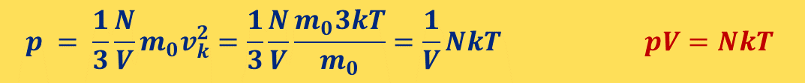
Ideální plyn, stavová rovnice
.
Plyn, který je v rovnovážném stavu, lze charakterizovat stavovými veličinami
termodynamickou teplotou T, tlakem p, objemem V a počtem molekul N (nebo odpovídajícími veličinami – hmotností plynu m nebo látkovým množstvím n).
Rovnice, která vyjadřuje vztah mezi těmito veličinami stavová rovnice.
Do základní rovnice pro tlak plynu jsme dosadili vztah pro střední kvadratickou rychlost $\frac{1}{2}m_{0}v_{k}^{2}= \frac{3}{2} kT$.
Při použití látkového množství $n=\frac{N}{N_{A}}=\frac{m}{M}$
Konstanta R je pro všechny ideální plyny stejná a nazývá se univerzální (molární) plynová konstanta R = 8,31 J.K⁻¹.mol⁻¹ .
$$p = \frac{1}{3}\frac{N}{V}m_{0}v_{k}^{2}=\frac{1}{3}\frac{N}{V}\frac{m_{0}3kT}{m_{0}}=\frac{1}{V}NkT pV=NkT$$
$$pV=nN_{A}kT pV=nRT$$

Slide 17
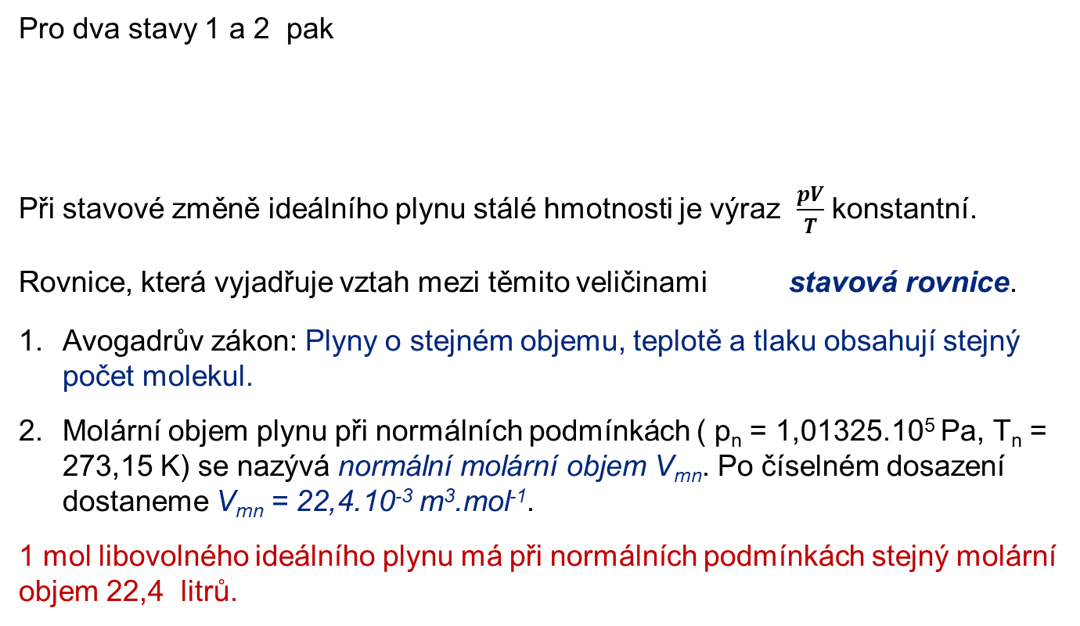

Ideální plyn, stavová rovnice
.
Pro dva stavy 1 a 2 pak
Při stavové změně ideálního plynu stálé hmotnosti je výraz $\frac{pV}{T}$ konstantní.
Rovnice, která vyjadřuje vztah mezi těmito veličinami stavová rovnice.
Avogadrův zákon: Plyny o stejném objemu, teplotě a tlaku obsahují stejný počet molekul.
Molární objem plynu při normálních podmínkách ( p_{n} = 1,01325.10⁵ Pa, T_{n} = 273,15 K) se nazývá normální molární objem V_{mn}. Po číselném dosazení dostaneme V_{mn} = 22,4.10⁻³ m³.mol⁻¹.
1 mol libovolného ideálního plynu má při normálních podmínkách stejný molární objem 22,4 litrů.
$$\frac{p_{1}V_{1}}{T_{1}}=\frac{p_{2}V_{2}}{T_{2}} \frac{pV}{T}=konst$$

Slide 18
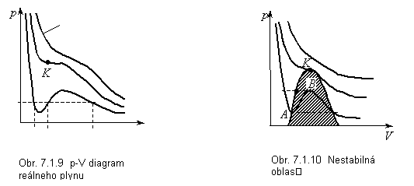
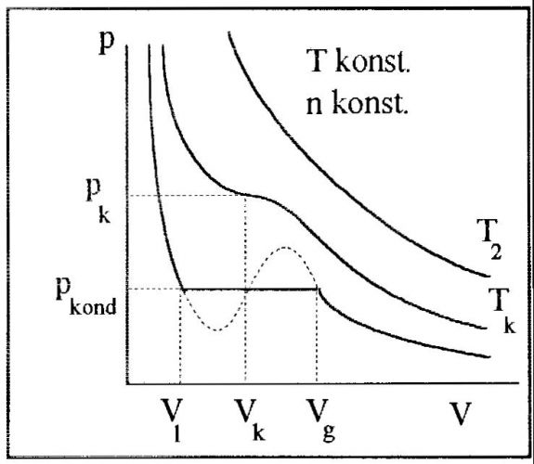
Ideální plyn, stavová rovnice
.
Holandský fyzik van der Waals upravil stavovou rovnici pro reálný plyn, která lépe vyjadřoval vlastnosti plynu.
V tomto modelu předpokládal, že molekuly plynu mají vlastní objem a působí na sebe navzájem přitažlivými silami.
Van der Waalsova stavová rovnice pro plyn o látkovém množství n má tvar
kde a a b jsou konstanty závislé na druhu plynu.
$$\left(p+n^{2}\frac{a}{V^{2}}\right)\left(V−n.b\right)=n.R.T$$
Je-li teplota nižší, než je kritická teplota, má křivka lokální maximum a lokální minimum. U reálných plynů zmenšováním objemu pod V_{g} plyn začne kapalnět a tlak se nemění, dokud všechen plyn nezkapalní.

Slide 19
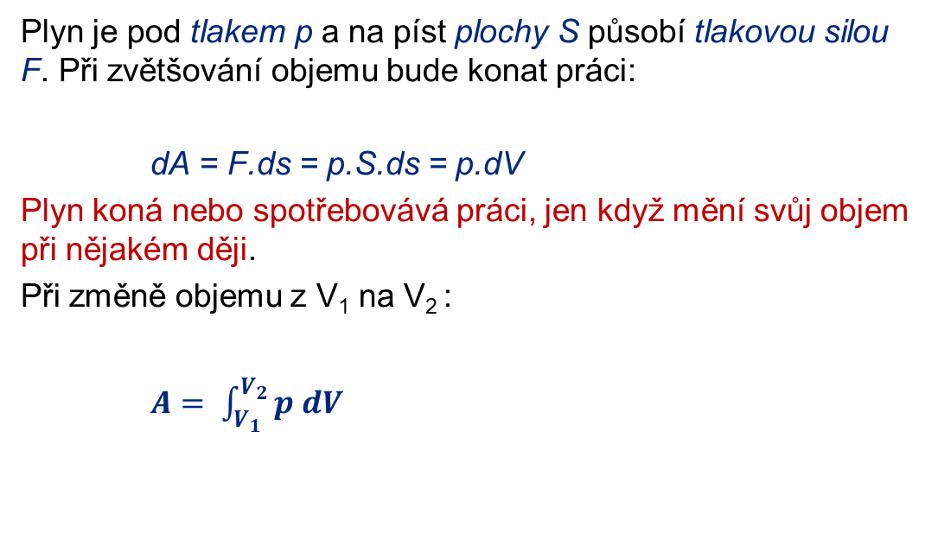
Práce plynu
Plyn je pod tlakem p a na píst plochy S působí tlakovou silou F. Při zvětšování objemu bude konat práci:
dA = F.ds = p.S.ds = p.dV
Plyn koná nebo spotřebovává práci, jen když mění svůj objem při nějakém ději.
Při změně objemu z V₁ na V₂ :
$A= \int_{V_{1}}^{V_{2}}{p dV}$
Bude-li V₁ <V₂ , je A > 0 a plyn práci koná. Bude-li V₁ >V₂ , je A < 0 a plyn práci spotřebovává.

Slide 20
Stavová rovnice, p-V diagram
Stavovou změnu (děj) probíhající v plynu můžeme znázornit v p-V diagramu,
Děj v plynu je znázorněn křivkou závislosti tlaku plynu na objemu p = p(V) odpovídající uvažovanému ději od stavu (p₁,V₁) do stavu (p₂,V₂)
Práce konaná plynem je pak úměrná velikosti obsahu plochy pod grafem závislosti p = p(V) a rovnoběžkami s osou p vedenými hodnotami V₁ a V₂ .
Za tlak p dosazujeme ze stavové rovnice.

Slide 21
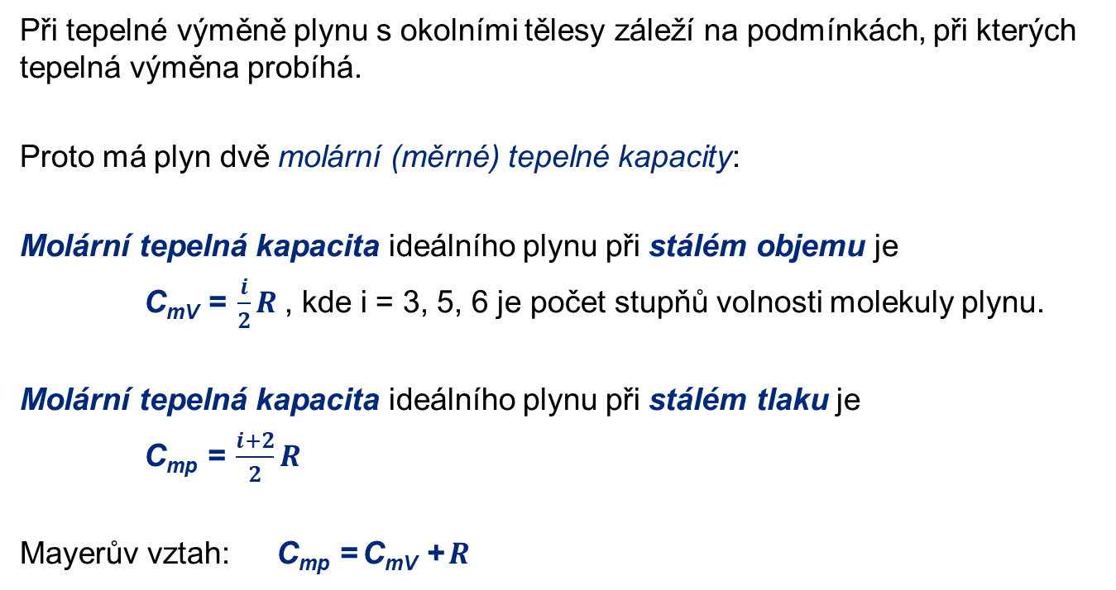
Molární tepelná kapacita
Při tepelné výměně plynu s okolními tělesy záleží na podmínkách, při kterých tepelná výměna probíhá.
Proto má plyn dvě molární (měrné) tepelné kapacity:
Molární tepelná kapacita ideálního plynu při stálém objemu je
$\text{C}\text{mV}\text{ =} \frac{i}{2}{R}$, kde i = 3, 5, 6 je počet stupňů volnosti molekuly plynu.
Molární tepelná kapacita ideálního plynu při stálém tlaku je
$\text{C}\text{m}\text{p}\text{ =} \frac{i+2}{2}{R}$
Mayerův vztah: $\text{C}\text{mp}\text{ =}\text{C}\text{mV}\text{ +}{R}$

Slide 22
Molární tepelná kapacita
Při V = konst. je teplo dáno vztahem
Q = n ⋅C mV ⋅ΔT resp. Q = m⋅ c V ⋅ΔT n ⋅C mV = m⋅ c V
Pro p = konst. je teplo
Q = n ⋅C mp ⋅ΔT resp. Q = m⋅ c p ⋅ΔT n ⋅C pV = m⋅ c p

Slide 23
Vratné děje v ideálním plynu
Termodynamický děj (nebo také stavová změna) je fyzikální děj, při kterém soustava přejde z daného počátečního stavu časovou posloupností stavů do stavu výsledného
Vratný děj: počáteční stav výsledný stav (rovnovážný děj)
Nevratný děj: počáteční stav výsledný stav (skutečné děje v přírodě)

Slide 24
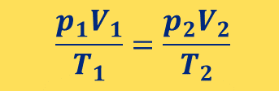

Izochorický děj s ideálním plynem
$$\frac{p_{1}V_{1}}{T_{1}}=\frac{p_{2}V_{2}}{T_{2}}$$
Izochorický děj - při stálém objemu plynu ( V = konst)
$$\frac{p_{1}}{T_{1}}=\frac{p_{2}}{T_{2}} \frac{p}{T}=konst$$
Charlesův zákon: Při izochorickém ději s ideálním plynem stálé hmotnosti je tlak plynu přímo úměrný jeho termodynamické teplotě.
V p-V diagramu: izochora (V= konst)
dA = p.dV = 0 ΔU = A′+ Q_{V} = Q_{V} = m⋅ c V ⋅ΔT
Teplo přijaté ideálním plynem při izochorickém ději se rovná přírůstku jeho vnitřní energie.

Slide 25
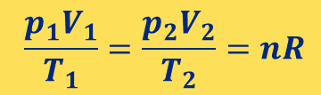

Izobarický děj s ideálním plynem
$$\frac{p_{1}V_{1}}{T_{1}}=\frac{p_{2}V_{2}}{T_{2}}=nR$$
Izobarický děj - při stálém tlaku plynu ( p = konst)
$$\frac{V_{1}}{T_{1}}=\frac{V_{2}}{T_{2}} \frac{V}{T}=konst$$
Gay-Lussacův zákon: Při izobarickém ději s ideálním plynem stálé hmotnosti je objem plynu přímo úměrný jeho termodynamické teplotě.
V p-V diagramu: izobara (p= konst)
A = p. ΔV = nRΔT (c_{p} ˃ c_{V})
Q_{p} = A+ ΔU = (nR+nC_{V}) ΔT = n⋅ C p ⋅ΔT = m⋅ c p ⋅ΔT
Teplo přijaté ideálním plynem při izobarickém ději se rovná součtu přírůstku jeho vnitřní energie a práci, kterou plyn vykoná.

Slide 26
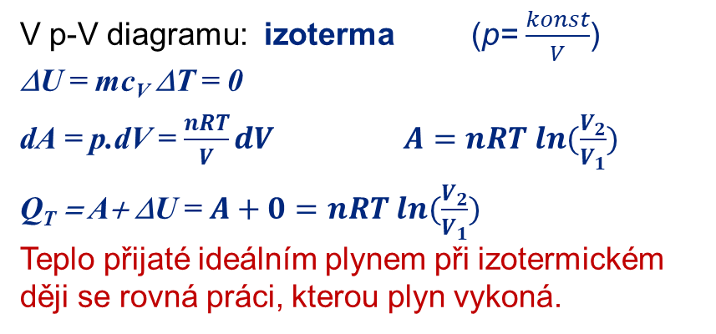
Izotermický děj s ideálním plynem
$$\frac{p_{1}V_{1}}{T_{1}}=\frac{p_{2}V_{2}}{T_{2}}=nR$$
Izotermický děj - při stálé teplotě plynu ( T = konst)
$$p_{1}V_{1}=p_{2}V_{2} pV=konst=nRT$$
Boyle-Marriotův zákon: Při izotermickém ději s ideálním plynem stálé hmotnosti je součin tlaku a objemu plynu stálý.
V p-V diagramu: izoterma (p= $\frac{konst}{V}$)
ΔU = mc_{V} ΔT = 0
dA = p.dV = $\frac{nRT}{V}dV$ $A=nRT ln(\frac{V_{2}}{V_{1}})$
Q_{T} = A+ ΔU = $A+0=nRT ln(\frac{V_{2}}{V_{1}})$
Teplo přijaté ideálním plynem při izotermickém ději se rovná práci, kterou plyn vykoná.

Slide 27
Adiabatický děj s ideálním plynem
$$\frac{p_{1}V_{1}}{T_{1}}=\frac{p_{2}V_{2}}{T_{2}}=nR$$
Adiabatický děj - bez tepelné výměny s okolím ( Q = 0)
Odvození Poissonova zákona :

Slide 28
Adiabatický děj s ideálním plynem
$$\frac{p_{1}V_{1}}{T_{1}}=\frac{p_{2}V_{2}}{T_{2}}=nR$$
Adiabatický děj - bez tepelné výměny s okolím ( Q = 0)
Odvození Poissonova zákona :

Slide 29
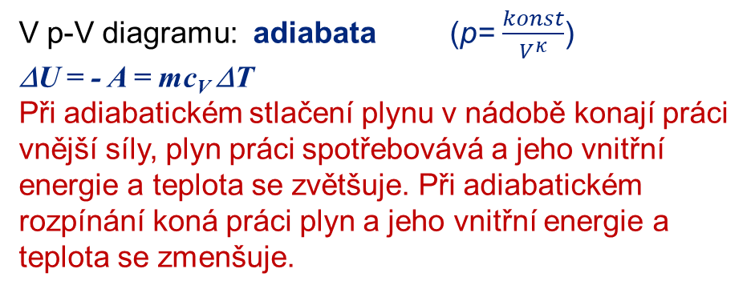
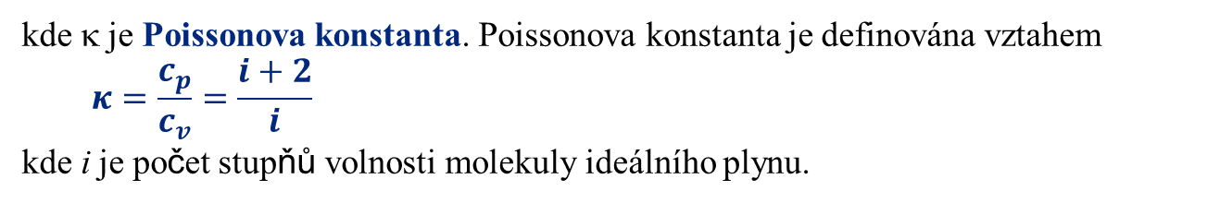
Adiabatický děj s ideálním plynem
$$\frac{p_{1}V_{1}}{T_{1}}=\frac{p_{2}V_{2}}{T_{2}}=nR$$
Adiabatický děj - bez tepelné výměny s okolím ( Q = 0)
$$p_{1}V_{1}^{κ}=p_{2}V_{2}^{κ} pV^{κ}=konst=nRT$$
kde κ je Poissonova konstanta. Poissonova konstanta je definována vztahem
  $$κ=\frac{c_{p}}{c_{v}}=\frac{i+2}{i}$$
kde i je počet stupňů volnosti molekuly ideálního plynu.
V p-V diagramu: adiabata (p= $\frac{konst}{V^{κ}}$)
ΔU = - A = mc_{V} ΔT
Při adiabatickém stlačení plynu v nádobě konají práci vnější síly, plyn práci spotřebovává a jeho vnitřní energie a teplota se zvětšuje. Při adiabatickém rozpínání koná práci plyn a jeho vnitřní energie a teplota se zmenšuje.

Slide 30
Adiabatický děj s ideálním plynem
Adiabatický děj - bez tepelné výměny s okolím ( Q = 0)
V technické praxi se dosáhne adiabatické komprese nebo expanze zmenšením nebo zvětšením objemu plynu ve velmi krátké době tak, že plyn během této doby nepřijme ani neodevzdá svému okolí teplo.
Ochlazení plynu, které provází adiabatickou expanzi, se využívá k získání nízkých teplot.
U vznětových motorů se při adiabatické kompresi vzduchu zvýší jeho teplota na zápalnou teplotu nafty, která po vstříknutí do horkého vzduchu se vznítí.

Slide 31
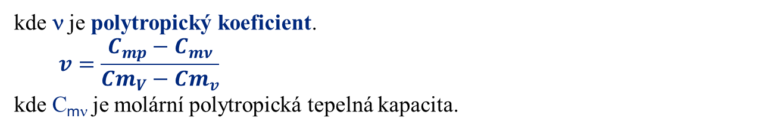
Polytropický děj s ideálním plynem
$$\frac{p_{1}V_{1}}{T_{1}}=\frac{p_{2}V_{2}}{T_{2}}=nR$$
Polytropický děj - nemění se tepelná kapacita plynu ( C_{ν} = konst)
$$p_{1}V_{1}^{ν}=p_{2}V_{2}^{ν} pV^{ν}=konst$$
$$TV_{1}^{ν−1}=TV_{2}^{ν−1} TV^{ν−1}=konst$$
$$p_{1}^{1−ν}T_{1}^{ν}=p_{2}^{1−ν}T_{2}^{ν} p^{1−ν}T^{ν}=konst$$
kde ν je polytropický koeficient.
  $$v=\frac{C_{mp}−C_{mν}}{{{Cm}_{V}−Cm}_{v}}$$
kde C_{mν} je molární polytropická tepelná kapacita.
V p-V diagramu: polytropa (p= $\frac{konst}{V^{ν}}$)

Slide 32
Kruhový děj s ideálním plynem
Kruhový děj - Termodynamický děj, při kterém je konečný stav soustavy totožný s počátečním stavem (tj. se stejnou vnitřní energií ΔU =0).
Grafickým znázorněním kruhového děje ve stavovém diagramu ( p-V, V-T, p-T ) je vždy uzavřená křivka.
Práce A je dána obsahem plochy uvnitř uzavřené křivky
znázorňující kruhový děj .
A = A₁ + A₂ , kde A₁ > 0 a A₂ < 0
A = A₁ + A₂ = −ΔU + Q = Q₁ + Q₂ 1.VT
kde dodané teplo plynu Q₁ >0 a odebrané teplo Q₂ <0 .
kde A₁ >0 (plyn pracuje = koná práci, objem se zvětšuje) a A₂ <0 (objem se zmenšuje).
A₁ >0
A₂ <0

Slide 33
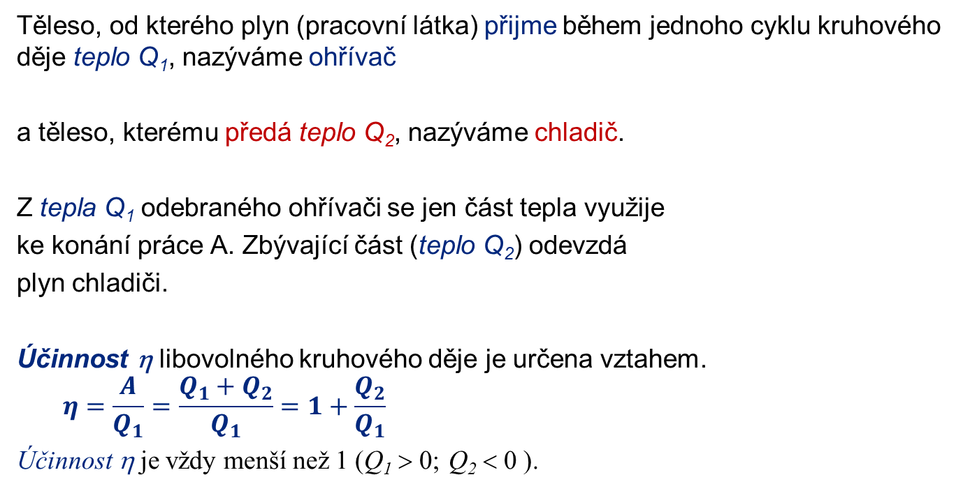
Kruhový děj s ideálním plynem
Těleso, od kterého plyn (pracovní látka) přijme během jednoho cyklu kruhového děje teplo Q₁, nazýváme ohřívač
a těleso, kterému předá teplo Q₂, nazýváme chladič.
Z tepla Q₁ odebraného ohřívači se jen část tepla využije
ke konání práce A. Zbývající část (teplo Q₂) odevzdá
plyn chladiči.
Účinnost η libovolného kruhového děje je určena vztahem.
  $$η=\frac{A}{Q_{1}}=\frac{Q_{1}+Q_{2}}{Q_{1}}=1+\frac{Q_{2}}{Q_{1}}$$
Účinnost η je vždy menší než 1 (Q₁ > 0; Q₂ < 0 ).
Q₁ > 0
Q₂ < 0

Slide 34
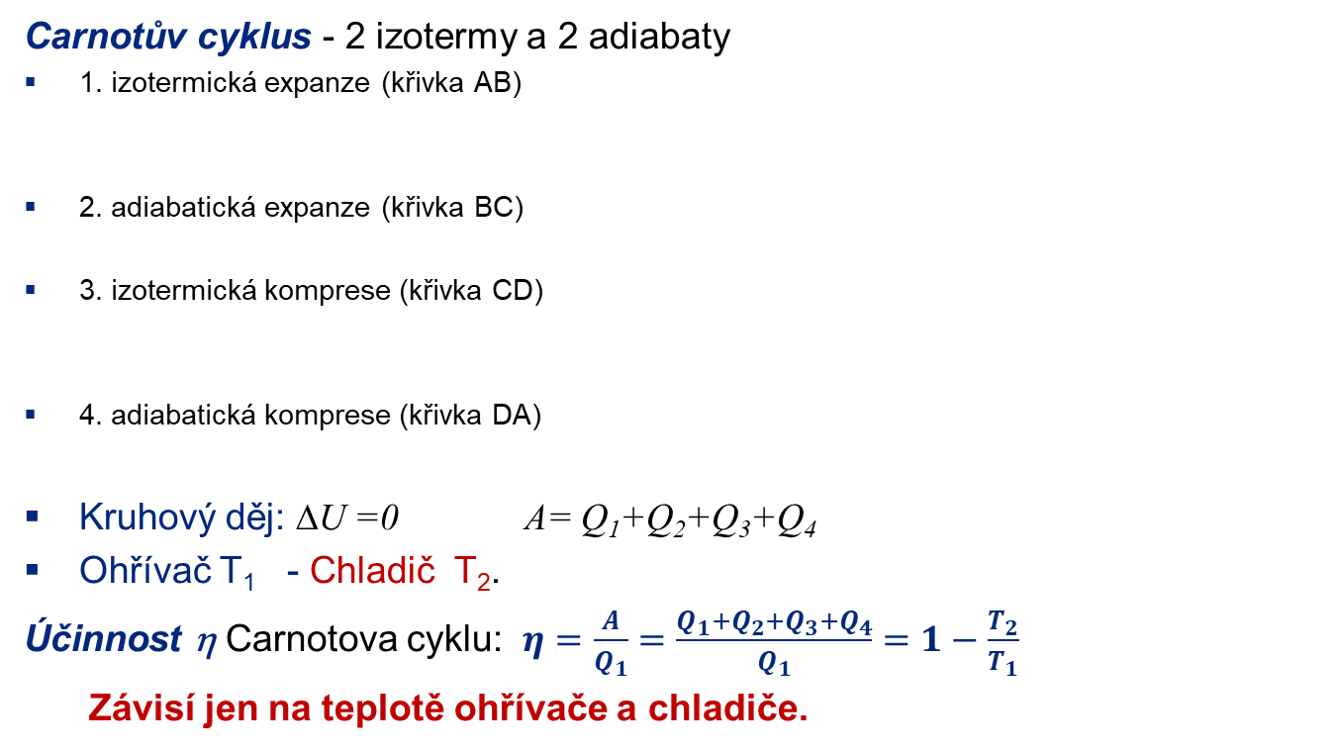
Kruhový děj s ideálním plynem
Carnotův cyklus - 2 izotermy a 2 adiabaty
1. izotermická expanze (křivka AB)
2. adiabatická expanze (křivka BC)
3. izotermická komprese (křivka CD)
4. adiabatická komprese (křivka DA)
Kruhový děj: ΔU =0 A= Q₁+Q₂+Q₃+Q₄
Ohřívač T₁ - Chladič T₂.
Účinnost η Carnotova cyklu: $η=\frac{A}{Q_{1}}=\frac{Q_{1}+Q_{2}+Q_{3}+Q_{4}}{Q_{1}}=1−\frac{T_{2}}{T_{1}}$
  Závisí jen na teplotě ohřívače a chladiče.

Slide 35
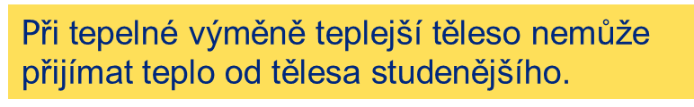
Kruhový děj s ideálním plynem
Z tepla přijatého od ohřívače lze jen část využít ke konání práce.
Zbytek odevzdává pracovní látka chladiči.
Druhý termodynamický zákon (2.VT): (Perpetuum mobile 2. druhu)
$$\text{Nen}\text{í }\text{mo}\text{ž}\text{n}\text{é }\text{sestrojit} \text{periodicky} \text{pracuj}\text{í}\text{c}\text{í }\text{tepeln}\text{ý }\text{stroj}\text{, }\text{kter}\text{ý }\text{by} \text{jen} \text{p}\text{ř}\text{ij}\text{í}\text{mal} \text{teplo} \text{od} \text{ur}\text{č}\text{it}\text{é}\text{ho} \text{t}\text{ě}\text{lesa}\text{ (}\text{oh}\text{ří}\text{va}\text{č}\text{e}\text{) }\text{a} \text{vykon}\text{á}\text{val} \text{trvale} \text{stejn}\text{ě }\text{velkou} \text{pr}\text{á}\text{ci}\text{.}$$
P$\text{ř}\text{i} \text{tepeln}\text{é }\text{v}\text{ý}\text{m}\text{ě}\text{n}\text{ě }\text{teplej}\text{ší }\text{t}\text{ě}\text{leso} \text{nem}\text{ůž}\text{e} \text{p}\text{ř}\text{ij}\text{í}\text{mat} \text{teplo} \text{od} \text{t}\text{ě}\text{lesa} \text{studen}\text{ě}\text{j}\text{ší}\text{ho}\text{.}$
Je nemožné přenášet cyklickým procesem teplo z chladnějšího tělesa na teplejší, aniž se přitom jistá část práce změní na teplo.

Slide 36
Přenos tepla
Přenos vnitřní energie (=přenos tepla) je fyzikální děj, při kterém se část vnitřní energie
tělesa (soustavy, části soustavy) přenáší na jiné těleso (soustavu, část
soustavy).
tepelnou výměnou vedením
tepelnou výměnou zářením
prouděním.

Slide 37
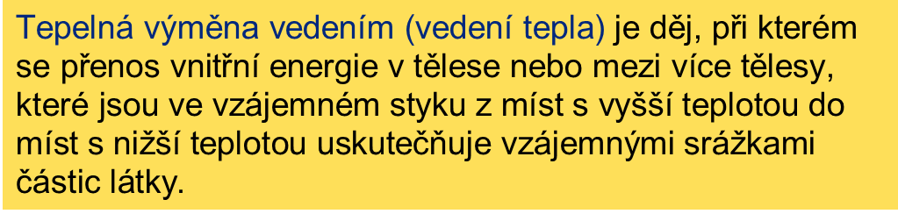
Přenos tepla
a) Tepelná výměna vedením
Částice, které mají větší kinetickou energii, předávají část této
energie částicím s menší kinetickou energií. Těleso (resp. soustava
těles), ve kterém probíhá tepelná výměna, zůstává přitom v klidu.
Jsou-li teploty míst s vyšší a nižší teplotou udržovány neustále na stejných hodnotách ustálené (stacionární) vedení tepla.
V opačném případě neustálené (nestacionární) vedení tepla.
$\text{Tepeln}\text{á }\text{v}\text{ý}\text{m}\text{ě}\text{na} \text{veden}\text{í}\text{m}\text{ (}\text{veden}\text{í }\text{tepla}\text{) }\text{je} \text{d}\text{ě}\text{j}\text{, }\text{p}\text{ř}\text{i} \text{kter}\text{é}\text{m} \text{se} \text{p}\text{ř}\text{enos} \text{vnit}\text{ř}\text{n}\text{í }\text{energie} \text{v} \text{t}\text{ě}\text{lese} \text{nebo} \text{mezi} \text{v}\text{í}\text{ce} \text{t}\text{ě}\text{lesy}\text{, }\text{kter}\text{é }\text{jsou} \text{ve} \text{vz}\text{á}\text{jemn}\text{é}\text{m} \text{styku} \text{z} \text{m}\text{í}\text{st} \text{s} \text{vy}\text{šší }\text{teplotou} \text{do} \text{m}\text{í}\text{st} \text{s} \text{ni}\text{žší }\text{teplotou} \text{uskute}\text{čň}\text{uje} \text{vz}\text{á}\text{jemn}\text{ý}\text{mi} \text{sr}\text{áž}\text{kami}\text{ čá}\text{stic} \text{l}\text{á}\text{tky}$.

Slide 38
Přenos tepla
a) Tepelná výměna vedením
Vlastnost látky umožňující tepelnou výměnu vedením
nazýváme tepelná vodivost a veličinu, která charakterizuje
tepelnou vodivost látky nazýváme součinitel tepelné
vodivosti λ . λ_{Cu} = 400 W.m⁻¹.K⁻¹ , λ_{Al} = 240 W.m⁻¹.K⁻¹
Tepelný tok Φ :
Hustota tepelného toku ϕ :
Při ustáleném vedení tepla projde plochou ΔS desky tloušťky d
za dobu Δt teplo Q, které je přímo úměrné teplotnímu spádu
    Fourierův zákon

Slide 39
Přenos tepla
a) Tepelná výměna vedením
Experiment podíl součinitele tepelné vodivosti λ a měrné elektrické vodivosti γ kovů je pro teplotu T pro všechny kovy při nepříliš nízkých teplotách přibližně stejný a úměrný této teplotě
Wiedemannův- Franzův zákon
Elektricky nevodivé látky (izolanty) vedou teplo špatně.
λ_{PVC} = 0,12 - 0,16 W.m⁻¹.K⁻¹ , λ_{porcelán}= 0,86-1,86 W.m⁻¹.K⁻¹ ,
λ_{voda} = 0,2 - 0,6 W.m⁻¹.K⁻¹ , λ_{vzduch}= 0,023 W.m⁻¹.K⁻¹
Tepelný odpor R tělesa tloušťky d

Slide 40
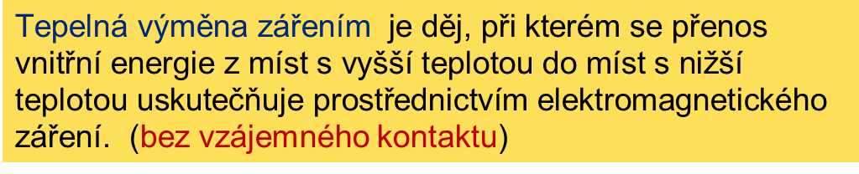
Přenos tepla
b) Tepelná výměna zářením
emise záření absorpce záření
Tepelným zářením nazýváme obvykle (ne zcela přesně) infračervené záření
s vlnovými délkami od asi 0,78 μm do 360 μm.
$\text{Tepeln}\text{á }\text{v}\text{ý}\text{m}\text{ě}\text{na} \text{z}\text{ář}\text{en}\text{í}\text{m} \text{je} \text{d}\text{ě}\text{j}\text{, }\text{p}\text{ř}\text{i} \text{kter}\text{é}\text{m} \text{se} \text{p}\text{ř}\text{enos} \text{vnit}\text{ř}\text{n}\text{í }\text{energie} \text{z} \text{m}\text{í}\text{st} \text{s} \text{vy}\text{šší }\text{teplotou} \text{do} \text{m}\text{í}\text{st} \text{s} \text{ni}\text{žší }\text{teplotou} \text{uskute}\text{čň}\text{uje} \text{prost}\text{ř}\text{ednictv}\text{í}\text{m} \text{elektromagnetick}\text{é}\text{ho} \text{z}\text{ář}\text{en}\text{í}$. (bez vzájemného kontaktu)

Slide 41
Přenos tepla
b) Tepelná výměna zářením
Zářivý tok Φ_{e} definovaný vztahem
je výkonem tepelného záření procházejícího danou plochou (jednotkou je 1 W).
Výkon tepelného záření vyzářený jednotkovou plochou se nazývá intenzita vyzařování Me Jednotkou je 1 W.m⁻².
Dopadá-li na povrch tělesa zářivý tok Φ_{e} , část zářivého toku Φ eρ se od povrchu tělesa odráží, část Φ eτ tělesem projde a část Φ eα se tělesem pohltí.
ZZE:

Slide 42

Přenos tepla
b) Tepelná výměna zářením
ZZE:
ρ odrazivost tepelného záření
τ propustnost tepelného záření
α pohltivost tepelného záření
Je-li α = 1 a ρ =τ = 0 černé těleso.
Je-li ρ = 1 a α =τ = 0 bílé těleso.
Je-li τ = 1 a α = ρ = 0 je těleso dokonale propustné (průteplivé).

Slide 43
Přenos tepla
b) Tepelná výměna zářením
Černé těleso (α = 1) je idealizovaným modelem
Pro vyzařování černého tělesa platí Stefanův-Boltzmannův zákon:
kde konstanta úměrnosti σ =5,67 ×10-8 W.m⁻².K⁻⁴ je Stefanova-Boltzmannova konstanta.
Šedé těleso pohltivost α < 1 je stejná pro všechny vlnové délky záření (tj. nezávisí na vlnové délce).
Stefanův-Boltzmannův zákon pro šedé těleso:
    kde ε je emisivita tělesa. Platí pro ni ε =α

Slide 44
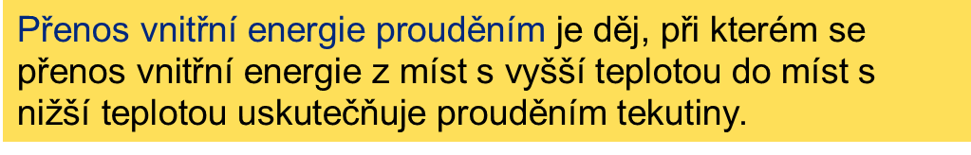
Přenos tepla
b) Tepelná výměna prouděním
Volné proudění (rozdílná hustota)
Nucené proudění (ventilátor, čerpadlo)
Přestup tepla: kde h je součinitel přestupu tepla,
t je teplota tekutiny a t_{p} teplota povrchu stěny z pevné
látky
$\text{P}\text{ř}\text{enos} \text{vnit}\text{ř}\text{n}\text{í }\text{energie} \text{proud}\text{ě}\text{n}\text{í}\text{m} \text{je} \text{d}\text{ě}\text{j}\text{, }\text{p}\text{ř}\text{i} \text{kter}\text{é}\text{m} \text{se} \text{p}\text{ř}\text{enos} \text{vnit}\text{ř}\text{n}\text{í }\text{energie} \text{z} \text{m}\text{í}\text{st} \text{s} \text{vy}\text{šší }\text{teplotou} \text{do} \text{m}\text{í}\text{st} \text{s} \text{ni}\text{žší }\text{teplotou} \text{uskute}\text{čň}\text{uje} \text{proud}\text{ě}\text{n}\text{í}\text{m} \text{tekutiny}$.

Slide 45
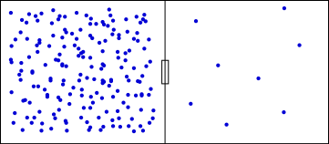





Entropie
$$\text{Entropie} \text{S}\text{ "}\text{m}\text{í}\text{ra} \text{neur}\text{č}\text{itosti} \text{syst}\text{é}\text{mu}\text{"}\text{ (}\text{„}\text{m}\text{í}\text{ra} \text{neuspo}\text{řá}\text{danosti}\text{"}\text{)}$$
Clausius – Boltzmann - Gibbs
Zatímco „ostrá“ rozdělení pravděpodobnosti mají entropii nízkou, naopak „neostrá“ či „rozmazaná“ rozdělení pravděpodobnosti mají entropii vysokou.
Za pravděpodobnostní rozložení s nejvyšší entropií lze považovat normální nebo rovnoměrné rozložení.
P_{i} je pravděpodobnost i-tého mikrostavu
Termodynamickou entropii S
Carnotův cyklus 2. VT
Ne všechna δQ mohou být kladná, ale některá musí být i záporná soustava, která vykonává vratný kruhový děj tedy nemůže od okolních těles teplo pouze přijímat, ale musí jim také nějaké teplo odevzdávat.

Slide 46
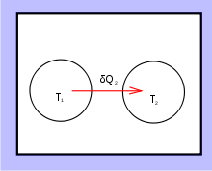
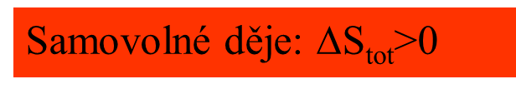

Entropie
Princip růstu entropie
Tepelně izolovaná soustava 2 těles o teplotě T₁ a T₂ . Těleso 1 odevzdá teplo δQ₁ a těleso 2 přijme teplo δQ₂ , přičemž platí δQ₁ = δQ₂ .
Změna entropie
Pro T₁ ˃ T₂ pak dS ˃ 0
Při vratném adiabatickém ději může být tedy entropie stálá, avšak nikdy nemůže klesat.
V přírodě – nevratné děje (tření, odporové síly)
Pokud při nevratném ději působí tření, takže vykonaná práce je menší a v soustavě vzniká třením teplo, je třeba k dosažení výchozího stavu odvádět více tepla než při vratném kruhovém ději, což je vyjádřeno znaménkem nerovnosti.
Celková entropie uzavřeného systému se nemůže nikdy zmenšit. V přírodě tedy všechny děje směřují do více neuspořádaného stavu. Stejně tak roste entropie ve vesmíru. Vyrovnání veškerých teplotních rozdílů - tepelná smrt vesmíru.

Slide 47
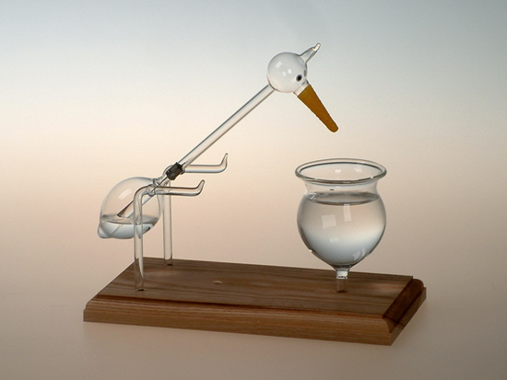
Entropie
3. Termodynamický zákon - 3. VT - Nernstův teorém
Pomocí entropie:
Není možné dosáhnout T= 0 K.
$$\text{Č}\text{istou} \text{pevnou} \text{l}\text{á}\text{tku} \text{nelze} \text{kone}\text{č}\text{n}\text{ý}\text{m} \text{pochodem} \text{ochladit} \text{na} \text{absolutn}\text{í }\text{nulu}\text{.}$$

Slide 48
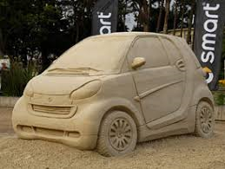

Entropie
?

